Slide 1
Moja škola
Matúš Moravanský VII.B

Slide 2
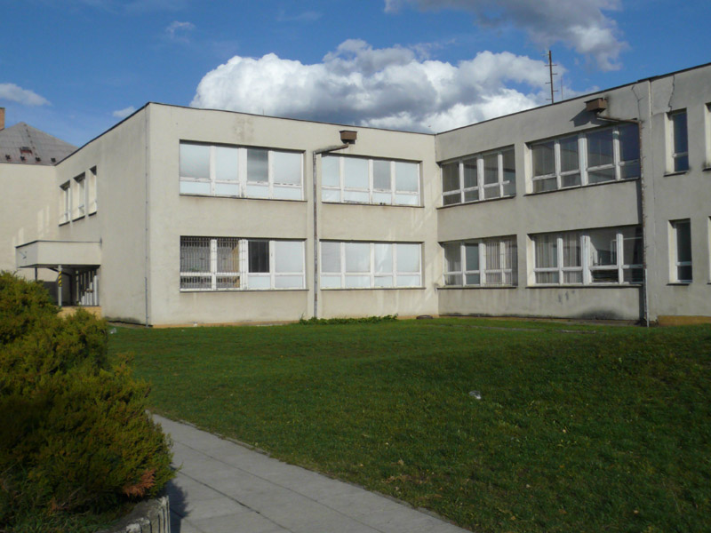
Naša škola sa nachádza na námestí sv. Ignáca 31

Slide 3
ZŠ Leopoldov
Základná škola Leopoldov je verejná škola
škola má od 1. januára 1996 právnu subjektivitu
poskytuje základné všeobecné vzdelanie pre žiakov od 6 do 15 rokov
našu školu navštevuje v šk. roku 2011/2012 326 žiakov

Slide 4
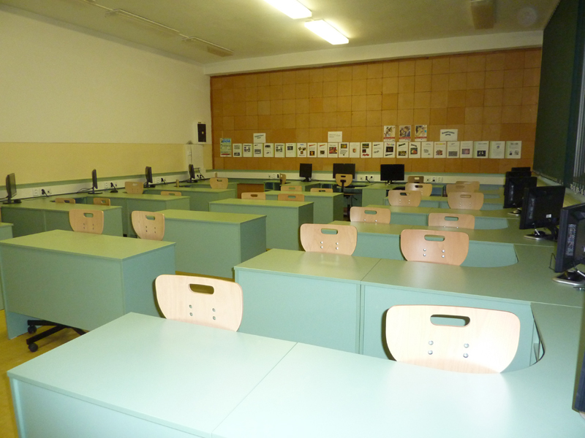
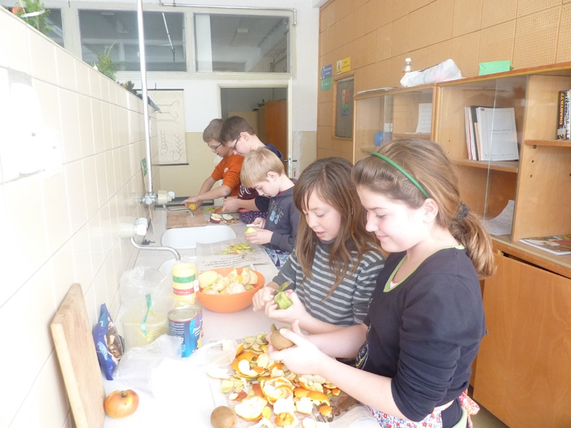
Špeciálne učebne v našej škole
Počítačové miestnosti
Využívajú sa na hodinách informatiky.
Kuchyňka
Využívajú sa aj na projektové dni, kedy žiaci môžu variť.

Slide 5
Knižnica
Do tejto knižnice môžu žiaci kedykoľvek prísť a požičať nejakú knižku.
Tak isto sa tu robia rôzne besedy z autormi rôznych kníh.

Slide 6
Telocvičňa
Na prvom poschodí našej školy školy sa nachádza telocvičňa a posilňovňa do ktorej si môžu žiaci prísť zacvičiť.

Slide 7
V našej telocvični sa odohráva aj veľa turnajov.

Slide 8
Tak isto sa v našej telocvični dejú mnohé výchovné a zábavne koncerty.
Takýto program ma vždy poteší.

Slide 10
Ďakujem za pozornosť!!!
Kontakt: www.zsileopoldov.edu.sk

